Slide 1



透過購物年金作物色、招募
Prospecting and Recruiting with Shopping Annuity
Johnny Huang
副總裁級
Field Vice President
本簡報中提到的收入等級純屬舉例說明，無意代表美安香港超連鎖™店主的一般收入，也無意表示任何超連鎖™店主皆可賺取同等收入。美安香港超連鎖™店主的成功與否，取決於其在發展事業時的努力、才能與投入程度。The income levels mentioned in the following presentation are for illustration purposes only. They are not intended to represent the income of a typical Market Hong Kong UnFranchise ™Owner, nor are they intended to represent that any given Independent UnFranchise ™ Owner will earn income in that amount. The success of any Market Hong Kong Independent UnFranchise ™ Owner will depend upon the amount of hard work, talent, and dedication which he or she devotes to building his or her Market Hong Kong Business.

Slide 2
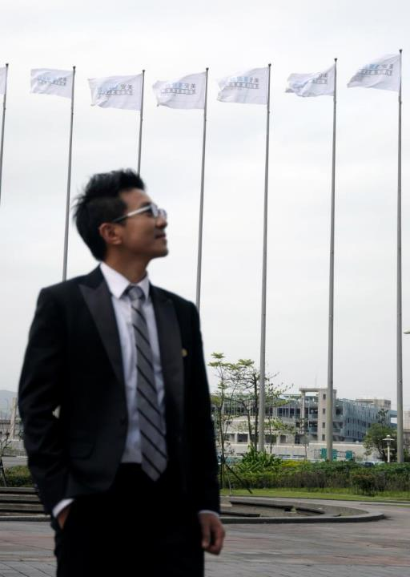


黃鵬升 Johnny Huang
副總裁級
27.6萬~34.5萬/四週
外商金融保險公司9年
27歲任外商保險公司處經理
曾任~北市南區地方協調員
~基金管理委員會成員
現任~領導人委員會成員(TLC)
美金百萬俱樂部成員
全球諮詢評議委員會成員
2
Notes:
2

Slide 3

利用購物年金作招募
黃鵬升 Johnny Huang

Slide 4
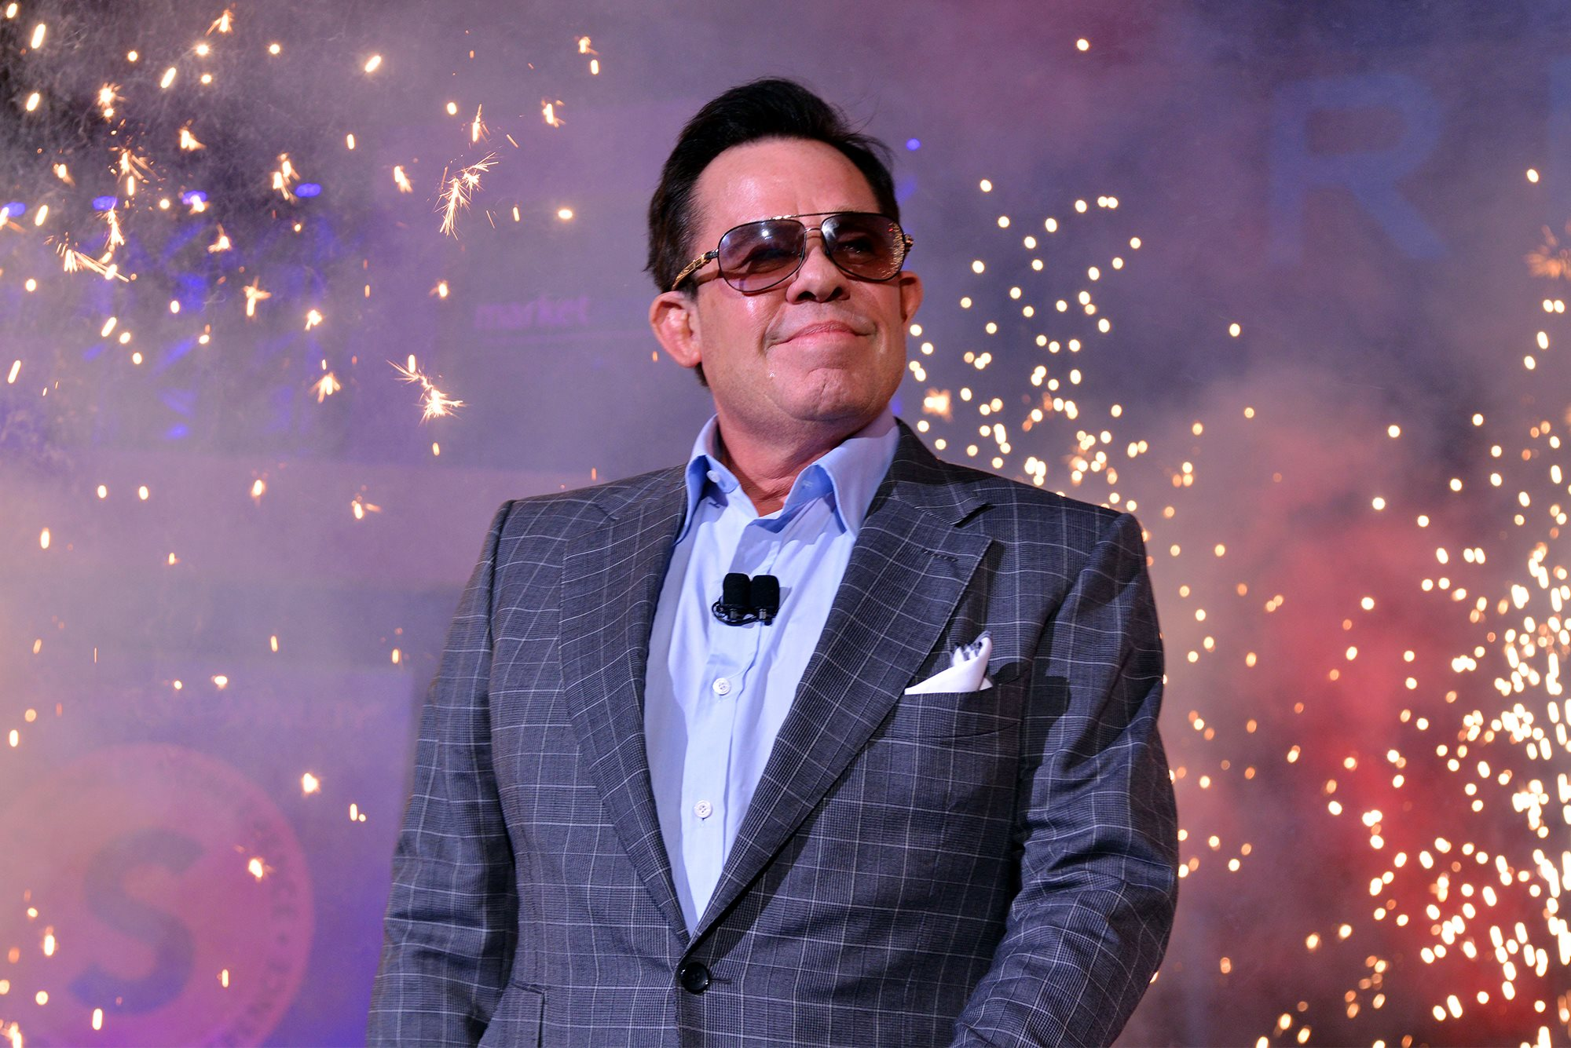

[
[
你會加入我們嗎？
這是美安公司的獨到的眼光，而且是剛剛開始。
這會成功，因為我們會令它成功！
「我們藉由購物年金去改變人們的購物習慣和經濟。」JR Ridinger

Slide 5
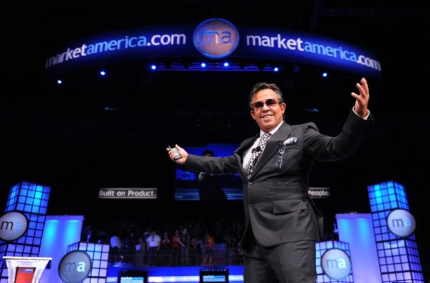
美安的終極目標:
1. 100萬美元/天 →10億美元/天
(成長1000倍)
2. 25000個高級顧問經理級經銷商
($138,000/四週)

Slide 6
SHOP.COM完美呈現了四贏概念
加速創造新經濟
美安
公司
夥伴
商店
超連鎖
店主
優惠 顧客

Slide 7
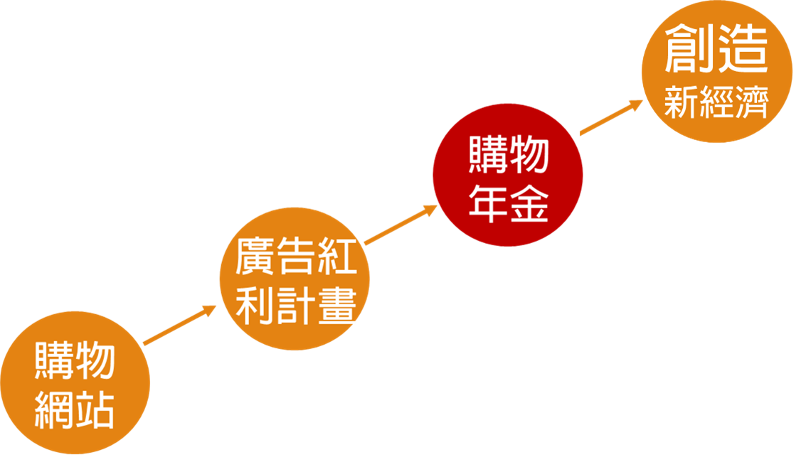


Slide 8
甚麼是
購物年金？
購物年金是一個革命性的概念，幫助精明的SHOP.COM網購用戶轉消費為收入。有別於銀行或保險公司所提供的傳統年金，你無需事前投資大筆資金，你的投資正是你的日常消費。透過在SHOP.COM購物，你可以賺取高達50%的現金回贈。
轉消費為收入！
Notes:
Add:
The SA is based on threshold averages of spending based on statistics and verified through the Assesment. that is 500BV per month and $3000 Shop.com per month. The SA is not based on the SA Bonus program - the Bonus program is based on the SA threshold QUALIFICATIONS WHICH QUALIFY ONE to move from SA MEMBER TO SA MASTER MEMBER. The reason one does it in the savings and residual income derived from the MPCP or SA tracking. If there was no Bonus a person who has dome it is still saving and earning an annuity residual income that is significant and is not going to stop. I am trying to get people to understand that the SA Membership and master Membership is not the SABP which is a promotion, campaign or incentive. However , the SABP threshold criteria for qualifying for current Bonus (which will change every 6 months) is the same as Master Membership. the program is not the SABP, it is the SA membership and Master membership.

Slide 9
啟動 購物年金計劃 (2014Q4)
計算期間極單純
01月1日-03月31日 04月1日-06月30日
07月1日-09月30日 10月1日-12月31日
達成條件極簡明
完成「購物年金評量表」
完成「本人購滿1,500BV 」美安商品
完成「本地夥伴商店$23,000」購物轉換
當季超連鎖店主本人購物至少達HK$11,500

Slide 10



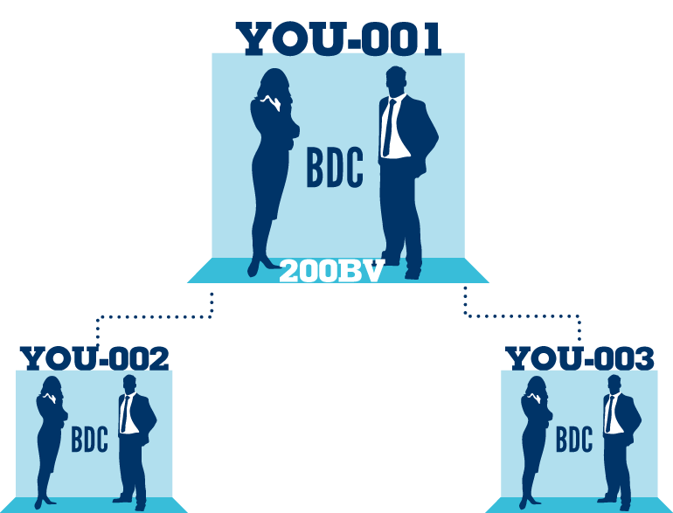
達成購物年金獎賞計劃(SABP)，你可以：
Accrue and accumulate 100% of BV + IBV on every UFO qualifying for the SABP :
累積100%所有同樣達成SABP的夥伴的BV及IBV
所有BV及IBV已完成
享有1年免費送貨
用以合格的1500BV及IBV(約300IBV)，HK$23,000在HK.SHOP.COM上的消費，整個團隊一起進行
BV獎賞200-400BV
  所有BV訂單提供20% 額外BV獎賞(+300BV) ，你和組織中所有達成SABP的都可享有
  + IBV (100- 150 IBV)
因為你而達成SABP的夥伴給你50BV/25 IBV的複製獎賞
每邊組織有10位夥伴一起完成 – 可獲得每星期$4600IBV領導獎金
提示： 任何人如果每週已經可賺取BV管理獎金，應該可以從購物年金獎賞計劃賺取領導獎金
Notes:
TRAINERS NOTES:
This is an organization of 50 people on the left and 50 people on the right
Everyone is doing the minimum activity requirements / not participating in the Shopping Annuity
The multiplier is small because noone is really doing the business and definitely not doing the shopping annuity , therefore only creating $600 per month in BV checks and $300 every 3 months in IBV commissions.

Slide 11

收入與家庭統計
以下數據參考政府統計處，《二零零九至一零年住戶開支統計調查及重訂消費物價指數基期 》http://www.statistics.gov.hk/pub/B10600082010XXXXB0100.pdf
HK$586,491
HK$565,693
HK$259,476
普通消費單位
之收入及消費：
稅前收入總額
稅後收入總額
平均年消費總額

Slide 12

你本來就在消費…
何不將你的消費轉為收入？

Slide 13
食品
家居
你的每月消費與平均每月消費額比較相差多少？
衣著服飾
每年總消費額
HK$175,044
交通
保健
娛樂
平均每月消費額
個人保養品及服務
HK$14,587
進入ShoppingAnnuity.com以完成你的購物年金評量
書籍文具
雜項開銷

Slide 14
這是你的選擇
你可以繼續消費，
幫別人、幫別的公司賺錢
或者
你也可以透過購物年金，
轉消費為收入，幫自己賺錢
你會選擇哪一種？
Notes:
TRAINERS NOTES:
This is critical! Do not skip through this slide. It’s the equivalent of the the slide in the UBP which asks if they want the 45 year plan or the UnFranchise.
You can continue to spend money you are already spending the way that you’re spending it. This will continue to make money for the companies you purchase from and earn you nothing. Nothing changes! OR
You can convert your spending into earning. Continue to purchase all of the things you are going to purchase anyway and be paid on those margins from your spending as well as the spending of anyone you lead to directly or indirectly.

Slide 15
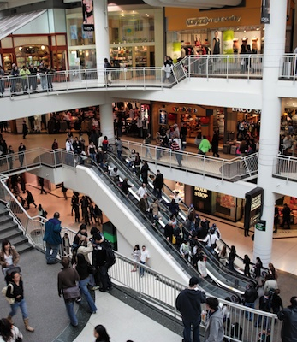

傳統實體商店
線上購物
轉為
Notes:
TRAINERS NOTES:
You have to be aware of the money you would “leak” in the stores and switch it to HK.SHOP.COM
If you are already an online shopper, you have to shift your spending behaviors to go through HK.SHOP.COM first or simply install and login to ShopBuddy to make sure you are funding your Shopping Annuity.

Slide 16
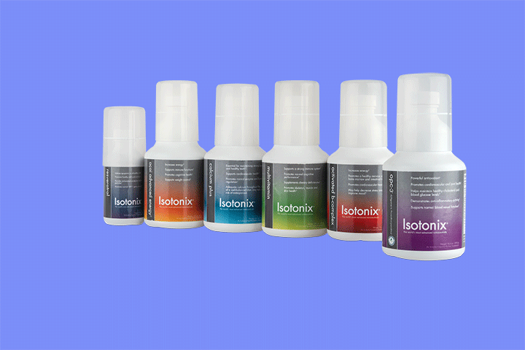


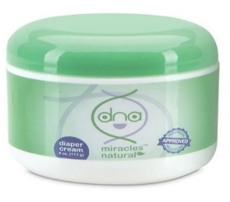
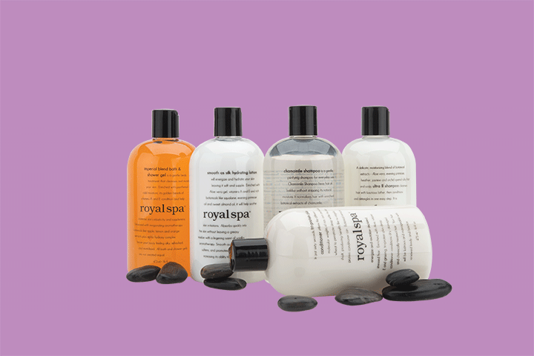



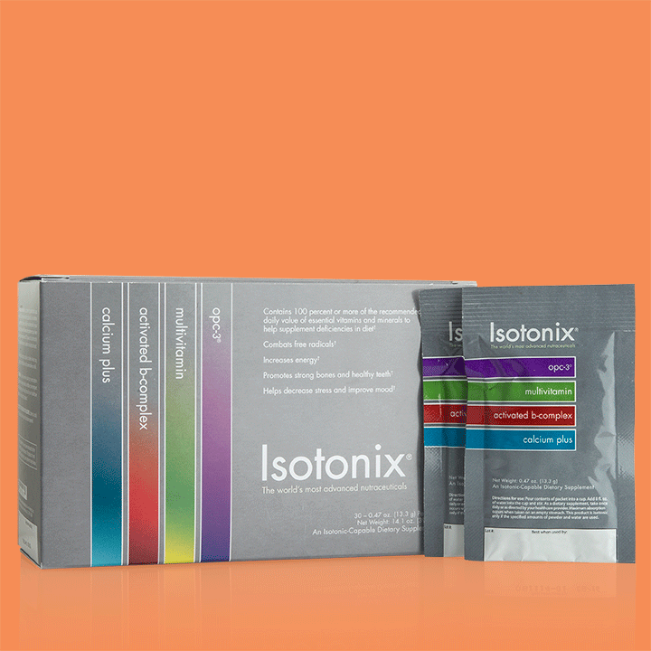

獨家代理品牌
更優質產品
更優惠價格
現金回贈
現在就開始找出那些你可以在美安購買的產品，並停止購買其他品牌，如此才是真正落實購物年金。
Notes:
TRAINERS NOTES:
Best of all, we aren’t asking you to sacrifice quality or price. Our exclusive brands are superior products, with better prices than the competition and we pay you Cashback for purchasing them.
Not to mention, by choosing these superior products, you are funding your Shopping Annuity

Slide 17


一分鐘推銷人?
是否能提供
有價值的資訊
給身邊的人

Slide 18


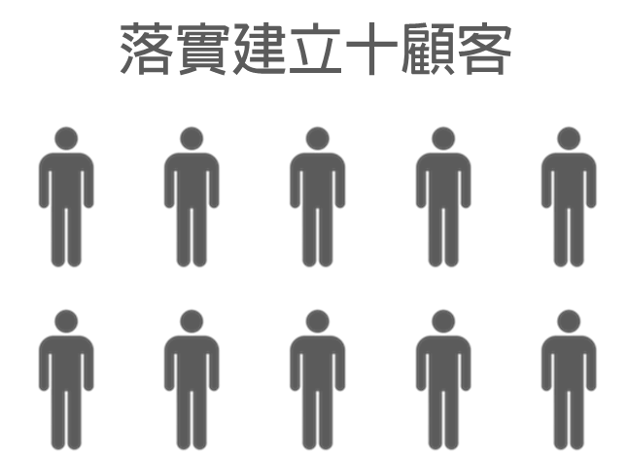
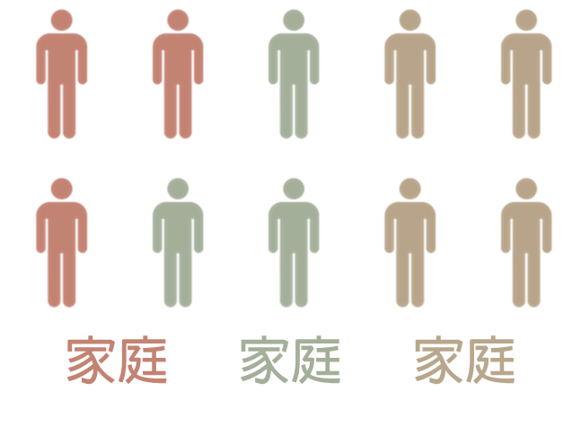



1500BV 如何達成？

Slide 19
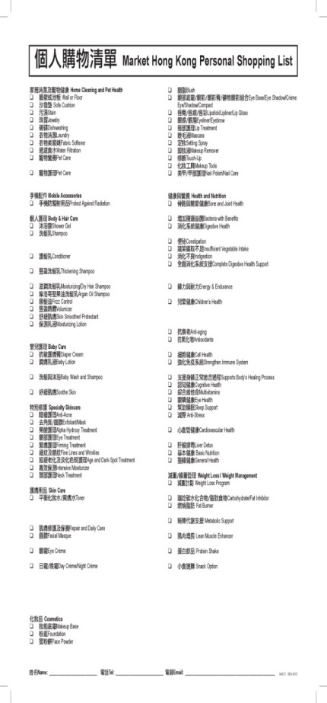
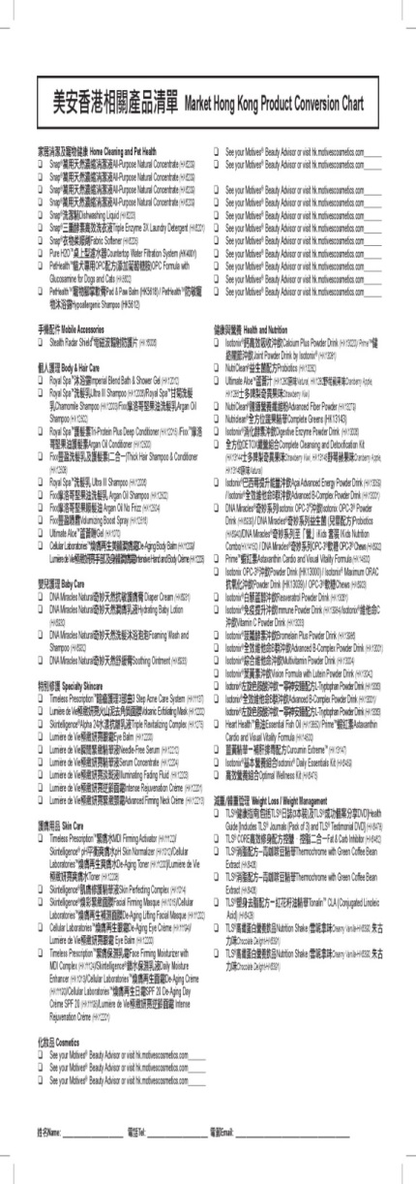
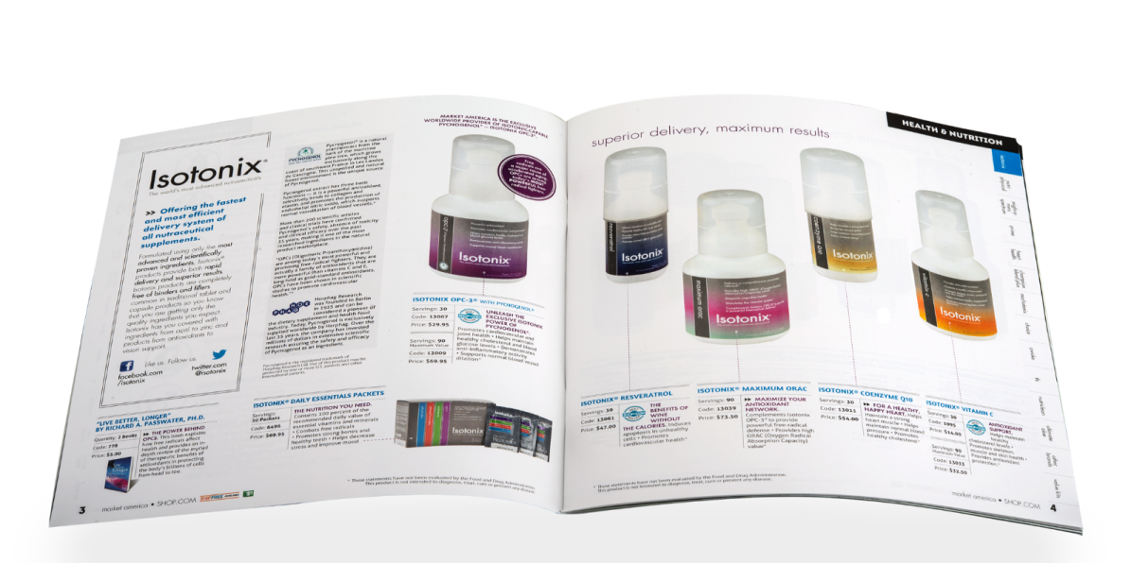
美安香港產品目錄
MHK Product Catalog

Slide 20


完成
購物年金評量
購物年金評量將會協助你：
    找出你可以使用美安獨家品牌產品取代的家用品
    計算出預估的BV及現金回贈
在此網址下載：
www.shoppingannuity.com

Slide 21






23,000元 關鍵在做法！

Slide 22

購物年金創造
經濟綜效
透過你現有的消費，創造你的
「固定支付額」，
並建構永續收入
節省費用
賺取收入
複製購物年金活動，邀請團隊夥伴和優惠顧客共同參與，加速並增加永續收入

Slide 23
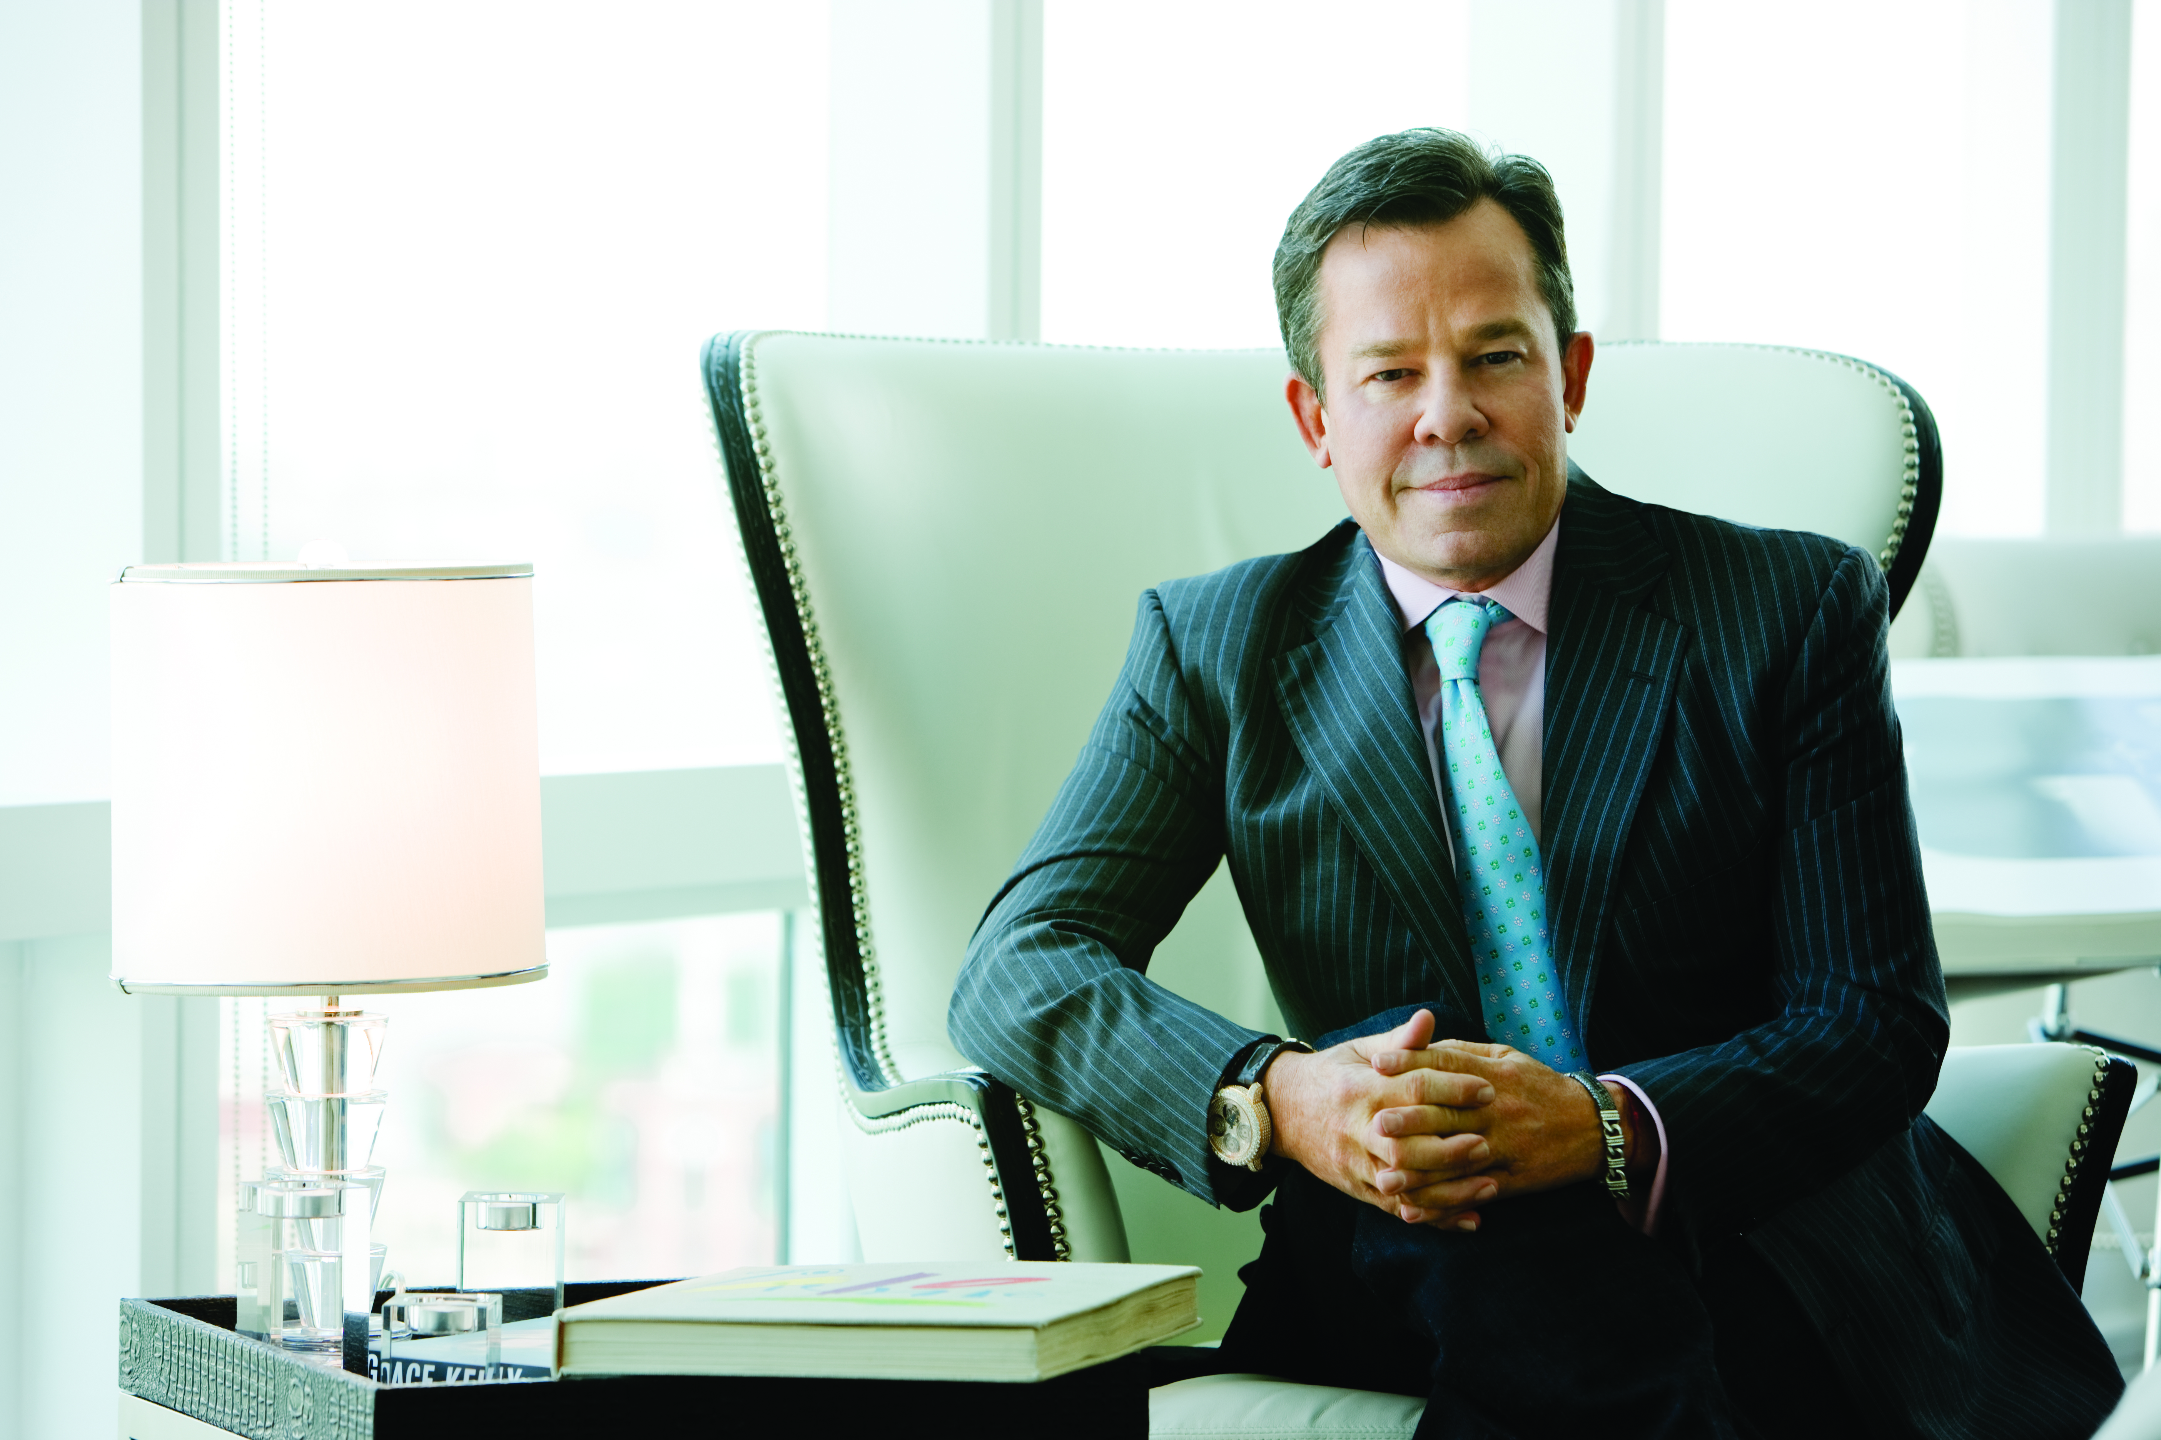
以身作則。
你必須成功，其他人才能實現他們的夢想。
- JR Ridinger

Slide 24

執行購物年金的
經濟效益

Slide 25
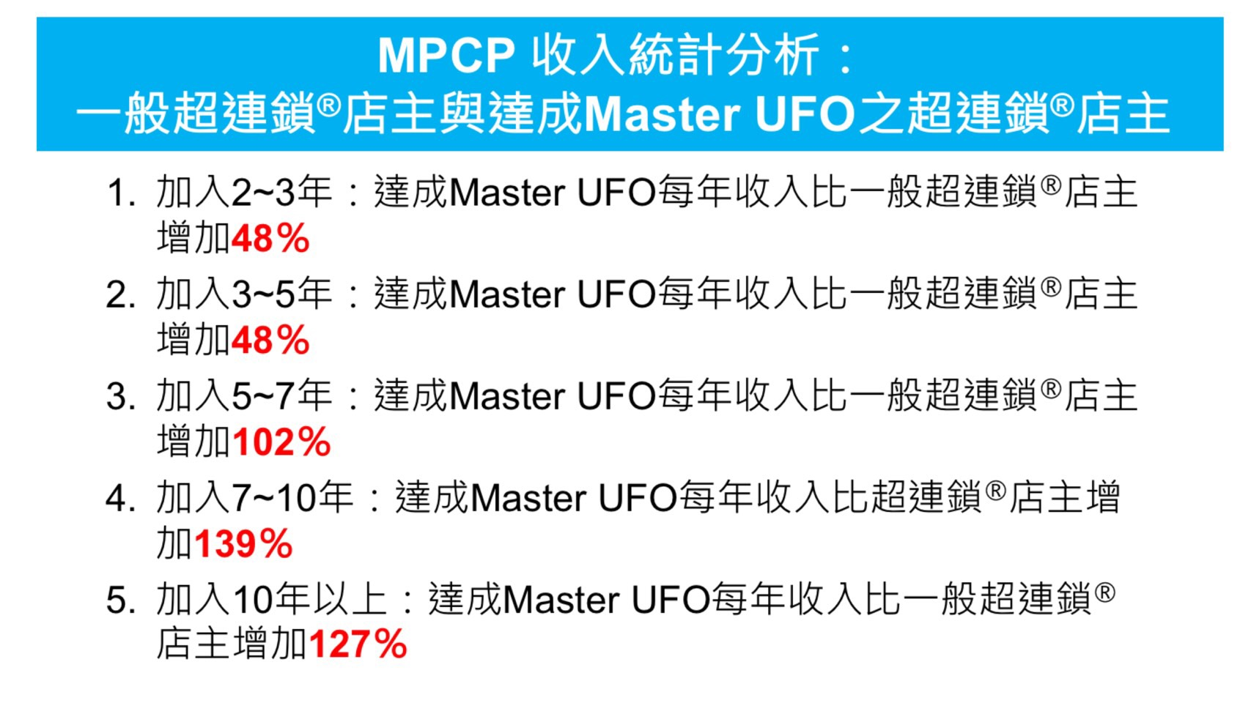


Slide 26
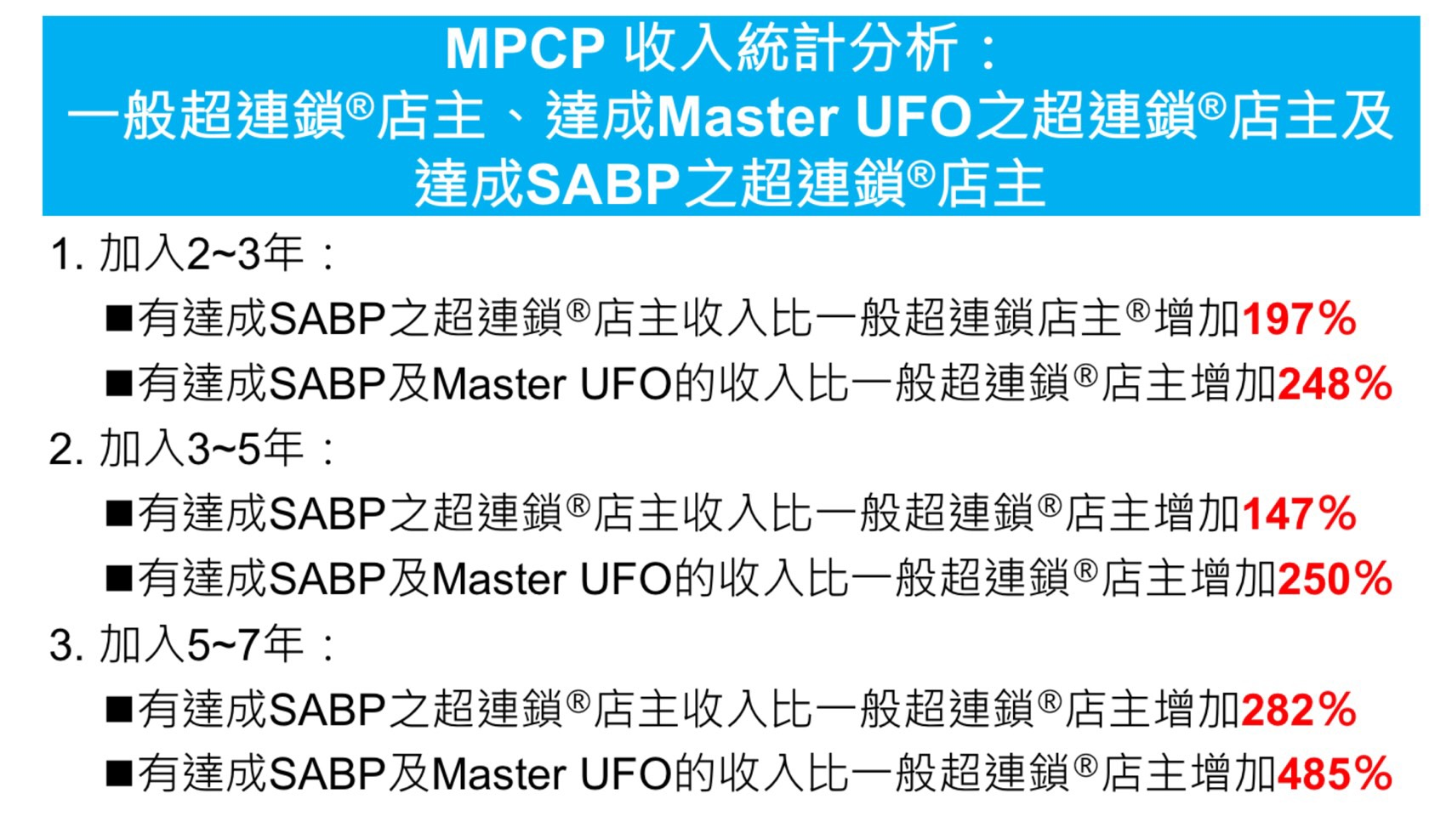

Slide 27
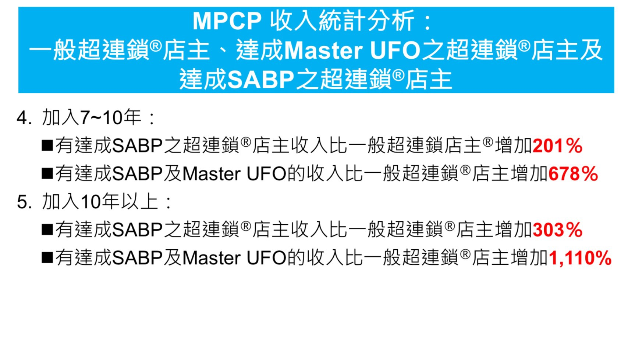

Slide 28
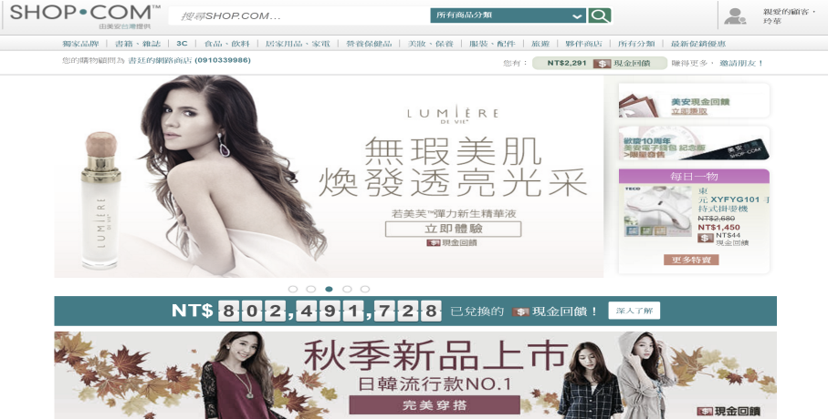


關鍵：在創業初期 我們怎麼輔導夥伴
帶UBP招募
建立穩健顧客
【完美複製】夥伴在零售中養成基礎能力，才能再複製給新夥伴。
【提高收入】團隊平均產值提升，零售利潤和通路收入皆提升。
【穩固信心】因為有足夠的顧客建立經驗，面對新朋友會很有自信。

Slide 29
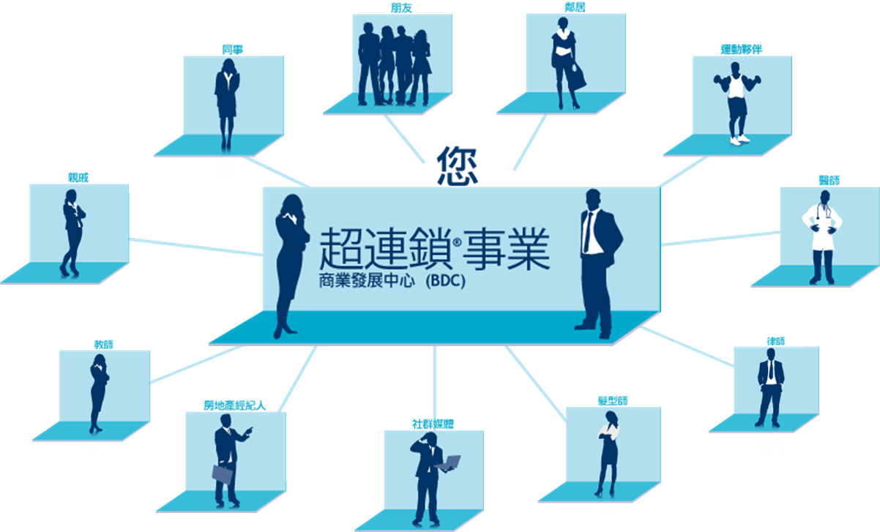
強烈建議正確的美安創業策略
在加盟的前一個月專注建立30位優惠顧客
過程中將強化基本功和銷售，
而後再來進行招募，團隊將有整體戰力將大幅提升！

Slide 30


註冊成為優惠顧客
安排跟進計劃
  HK.SHOP.COM 網站導覽
    將HK.SHOP.COM 設為首頁
    在手機安裝HK.SHOP.COM
    加入你的購物服務群組
    填寫居家購物清單

Slide 31

零售目標
新超連鎖店主的每月目標是本人購買並使用200 BV 和 20 IBV的產品
開發至少十位優惠顧客， 並且鼓勵每人每月至少購買 30 BV / 20 IBV 的產品，從中產生300 BV 和200 IBV
PC -
PC -
PC -
PC -
PC -
- PC
- PC
- PC
- PC
- PC
  優惠顧客 = 30 BV及20 IBV
  超連鎖店主每月總共產生： 500 BV及220 IBV

Slide 32
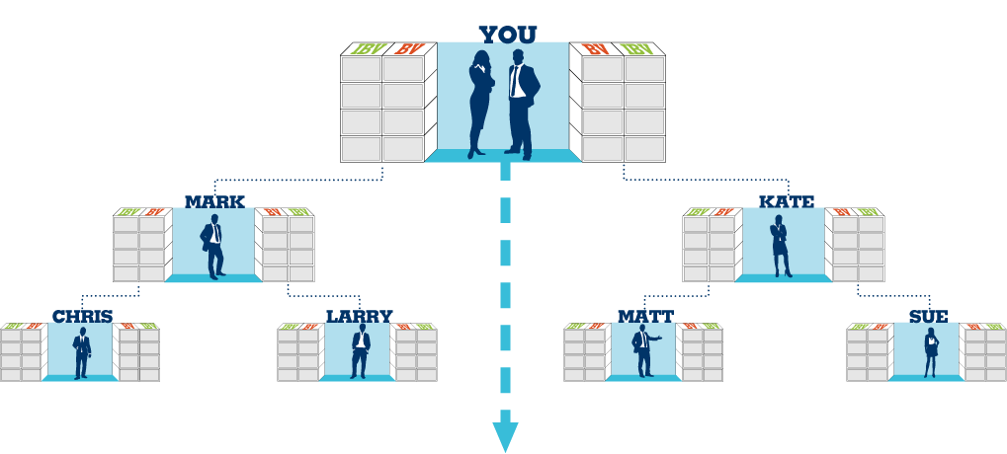

零售目標 — 基本十顧客，七人強
7位超連鎖店主，每人有10位優惠顧客
每位超連鎖店主每月可產生500 BV及200 IBV（個人購買及優惠顧客購買）
佣金 = 每月由BV賺取$2300及每兩個月由IBV賺取$2300
1500 BV & 600 IBV
1500 BV & 600 IBV
5位優惠顧客
5位優惠顧客
500 BV & 200 IBV
點數可以放置
5位優惠顧客
5位優惠顧客
5位優惠顧客
5位優惠顧客
500 BV & 200 IBV
500 BV & 200 IBV
5位優惠顧客
5位優惠顧客
5位
優惠
顧客
5位
優惠
顧客
5位
優惠
顧客
5位
優惠
顧客
5位
優惠
顧客
5位
優惠
顧客
500 BV & 200 IBV
500 BV & 200 IBV
500 BV & 200 IBV
500 BV & 200 IBV
此投影片上BV及IBV庫顯示週期業績累積

Slide 33

狼性

Slide 34

基本業務要求
  毎個超連鎖店主每月產生50 BV及10 IBV
行動的力量
每月目標及基本十顧客
  每個超連鎖店主每月產生200 BV及20 IBV
  每個超連鎖店主的優惠顧客每月產生300 BV及200 IBV
購物年金及基本十顧客
  每個超連鎖店主每月產生500 BV及200 IBV
  每個超連鎖店主的優惠顧客每月產生300 BV及200 IBV

Slide 35

組織達到基本業務要求
佣金 = 每個月$4,600 (BV)及每三個月$2,300 (IBV)
基本業務要求
每位超連鎖店主每月50 BV + 10 IBV
總額 = 每位超連鎖店主50 BV + 10 IBV
每兩個週期你可由BV賺取$2300 - $4600及每三個月由IBV賺取$2300
50 UFO’s x 50 BV = 每月2,500 BV
加上
50 UFO’s x 10 IBV = 每月500 IBV
50 UFO’s x 50 BV = 每月2,500 BV
加上
50 UFO’s x 10 IBV
= 每月500 IBV
此投影片上BV及IBV庫顯示週期業績累積

Slide 36
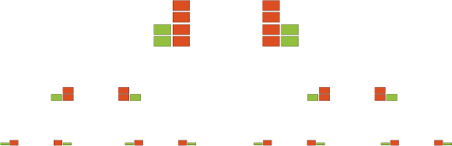
組織完成每月目標及基本10顧客
佣金 = 每月$46,000 (BV)及每月$23,000 (IBV)
每月目標
每位超連鎖店主每月200 BV + 20 IBV
基本10顧客
每位超連鎖店主的10位優惠顧客產生
300 BV + 200 IBV
總額 = 每位超連鎖店主500 BV + 220 IBV
每個週期你可由BV賺取$11,500及每兩個週期由IBV賺取$11,500
50 UFO’s x 500 BV = 每月25,000 BV
加上
50 UFO’s x 200 IBV = 每月10,000 IBV
50 UFO’s x 500 BV = 每月25,000 BV
加上
50 UFO’s x 200 IBV = 每月10,000 IBV
此投影片上BV及IBV庫顯示週期業績累積

Slide 37
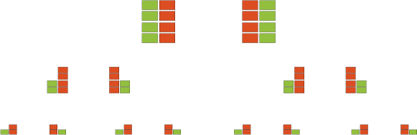
組織完成購物年金及基本10顧客
佣金 = 每月HK$64,400 (BV)及每月 HK$46,000 (IBV)
購物年金
每位超連鎖店主每月500 BV + 200 IBV
基本10顧客
每位超連鎖店主的10位優惠顧客產生
300 BV + 200 IBV
總額 = 每位超連鎖店主800 BV + 400 IBV
每個週期你可由BV賺取$16,100及每個週期由IBV賺取$11,500
50 UFO’s x 800 BV = 每月40,000 BV
加上
50 UFO’s x 400 IBV = 每月20,000 IBV
50 UFO’s x 800 BV = 每月40,000 BV
加上
50 UFO’s x 400 IBV = 每月20,000 IBV
此投影片上BV及IBV庫顯示週期業績累積

Slide 38
基本業務要求
行動的力量
  平均每月佣金$5400
每月目標及基本十顧客
  平均每月佣金HK$69,000
購物年金及基本十顧客
  平均每月佣金$110,400

Slide 39

EXAMPLE: Qualify to Accumulate and Accrue
BV and IBV on the Shopping Annuity with YOU + 10L/R)!
Accumulation or Accrual of BV
In MPCP with SA + SABP
Accumulation or Accrual of IBV
In MPCP with SA + SABP
500 BV/ month = 1500 BV/qtr.
SABP Bonus BV = 400 BV/qtr.
Subtotal = 1,900 BV/qtr.
10 x 1850 = 19,000 BV/ qtr.
10 UFO’s left x 50BV= 500 BV/ qtr.
10UFO’s right x50BV = 500 BV/ qtr.
TOTAL…………………………20,000 BV/qtr.
ANNUAL……………………..80,000 BV/yr.
Plus You = 7600BV = 87,600BV/yr.
VS. BEFORE. 50BV x 3=150 BV X 20 = 3000 BV/qtr.
Annual: 4qtrs. X 12,000 BV/yr.
7.3 times more BV
on same size group!
$1000/mo. Partners = $3000/qt. $150 to 450 IBV
Say 10% = 300 IBV/qtr.
SABP IBV Bonus = 140 IBV/qtr.
Subtotal = 440 IBV/qtr.
10 X 440 = 440 IBV/qtr.
10 +10 UFO’S on left x 25 IBV = 250 IBV/qtr.
TOTAL................................. 4900 IBV/qtr.
ANNUAL ………………………… 19,600 IBV/yr.
Plus You =1760/yr. ………… 21,360 IBV/yr.
VS. BEFORE: 9 IBV/mo. x 3mo =24 IBV/qtr. x 20 = 480 IBV/qtr.
Annual : 4qts. X 480 IBV = 1920 IBV/yr.
11.1 times more IBV on the same group

Slide 40
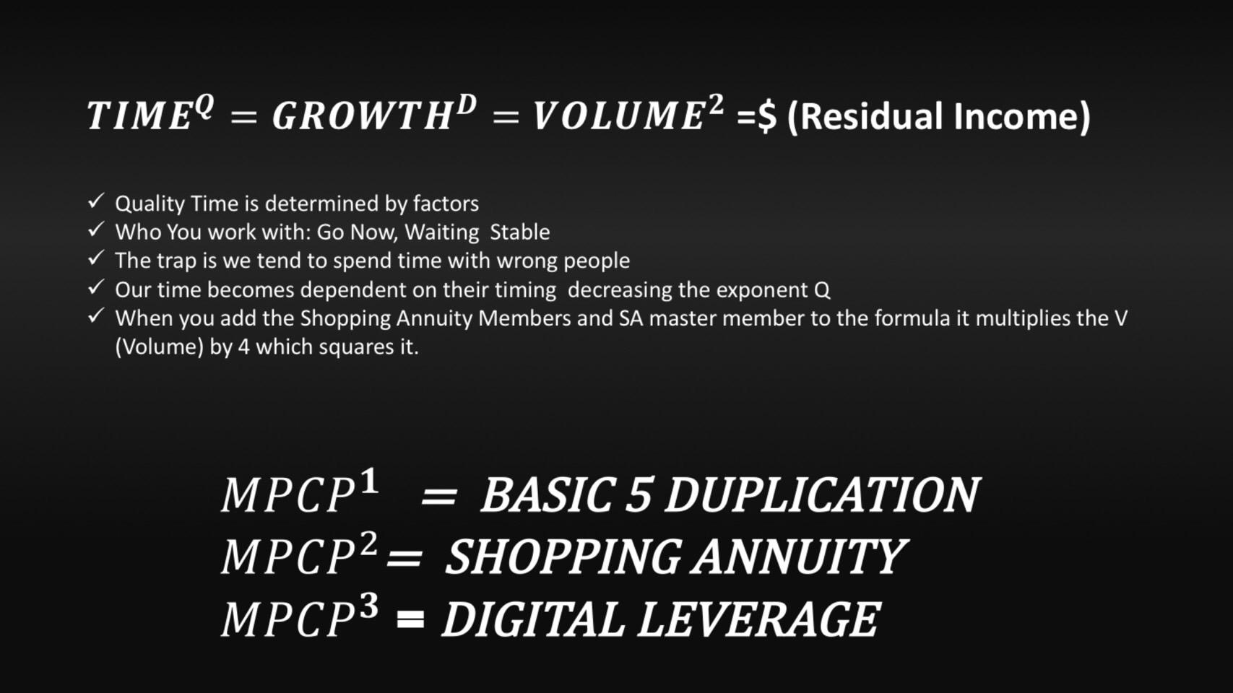
成功公式
T^{Q} = G^{D} = BV / IBV = $
有效時間 = 複製成長 = 業績 = 收入

Slide 41

創業家
= 夢想家
讓夢想再大一點
因為你永遠不會大過於你的夢想
Dream Big
Because you'll never be bigger than your dreams

Slide 42

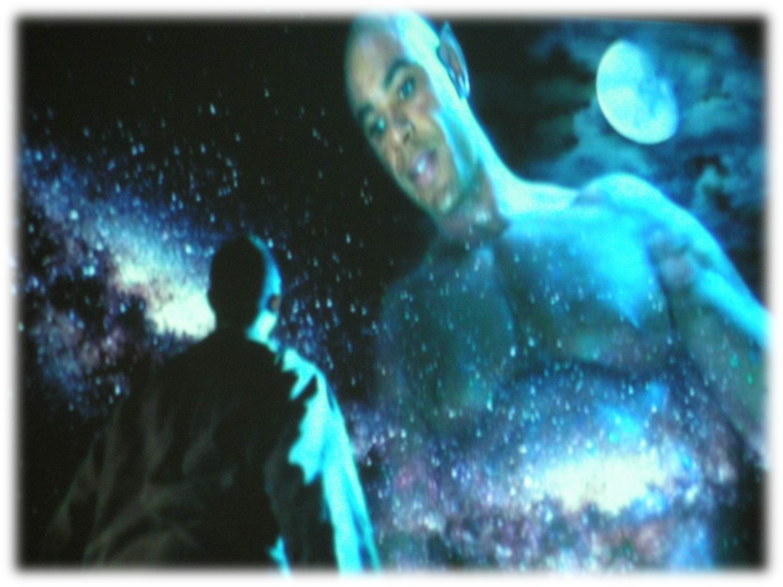
經營Shop.com時…..
你曾許過什麼願望？
又快又穩地完成一家店
每週領$16,100永續收入

Slide 43
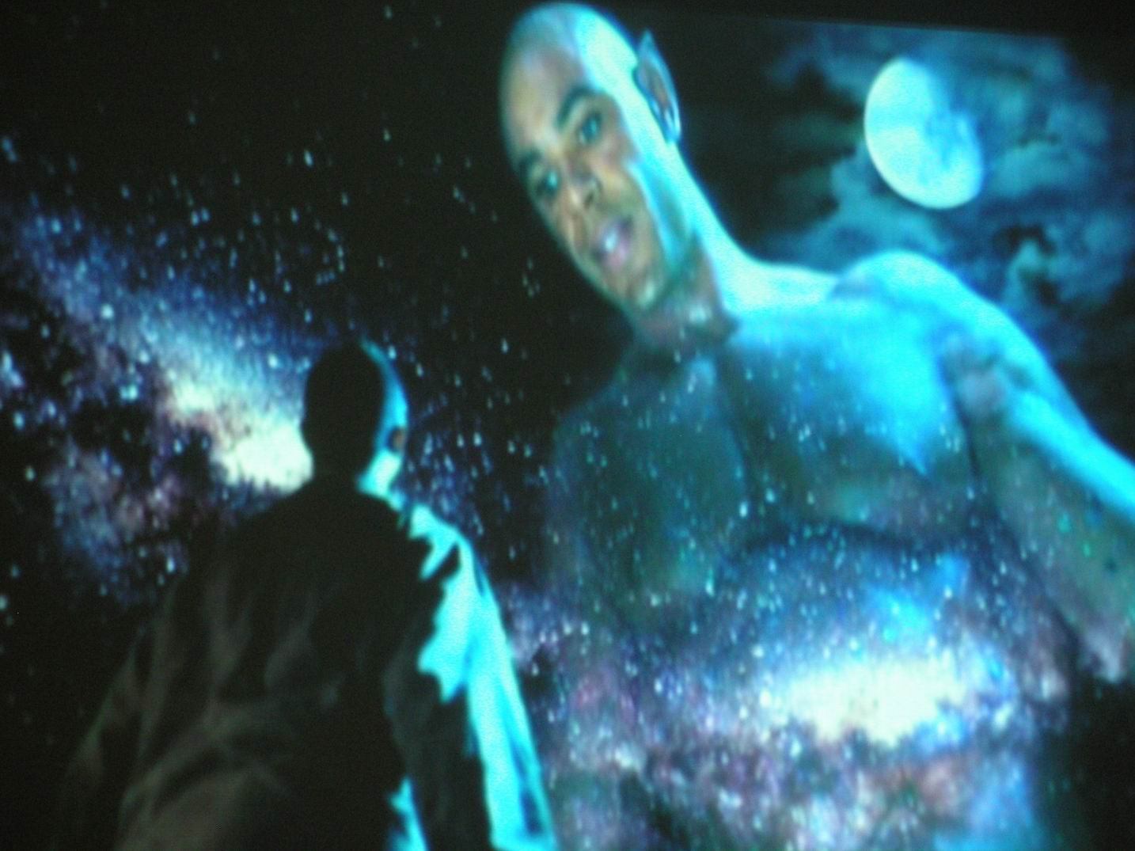

阿拉丁的神燈會說：
自己完成購物年金
並帶著夥伴
一起完成購物年金吧!

